Slide 1
虽然图形学还有很多更重要的东西需要学习，但是反射和UI绑定对后续做练习的效率也是会有帮助
所以，不可偏废！
2023.03.04

Slide 2
1. 静态反射 与 动态反射的区别
不清楚，后面再学习补充。。。。
动态反射库：UDRefl（https://github.com/Ubpa/UDRefl）
问题：
QT和MFC中的反射是 静态的 还是 动态的
我看大部分反射库的成员都是static constexpr，是不是说大部分计算都可以在编译期完成；如果我把
反射类作为非反射类的成员，会有什么影响，这样做是不是一种好的实现？？（static对象在使用前分配，程序结束时销毁，所以在局部使用和作为成员使用，空间使用上差别不大？？，后面再推敲吧~~~）

Slide 3
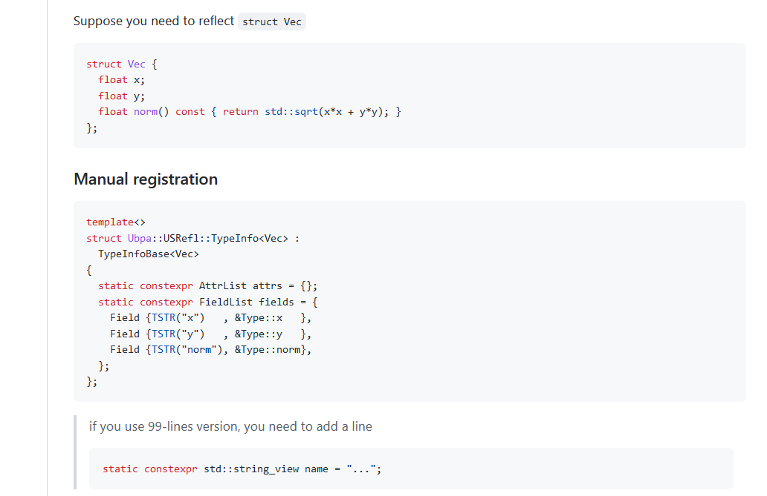
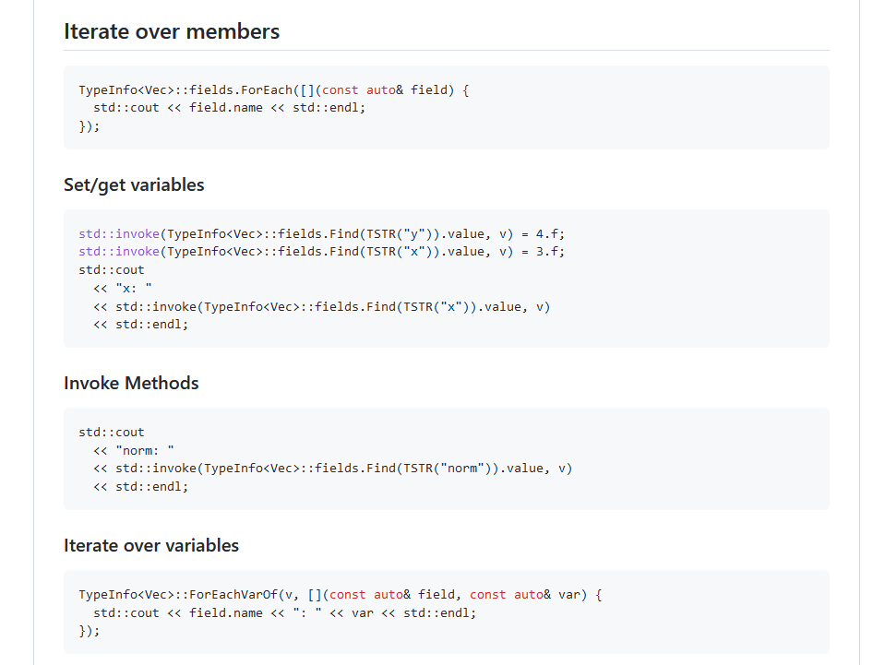
2. 静态反射库USRefl的使用
源码分析参考：https://visualgmq.gitee.io/2022/04/13/USRefl%E6%BA%90%E7%A0%81%E5%88%86%E6%9E%90/
如何使用参考：
https://github.com/Ubpa/USRefl
j of v

Slide 4
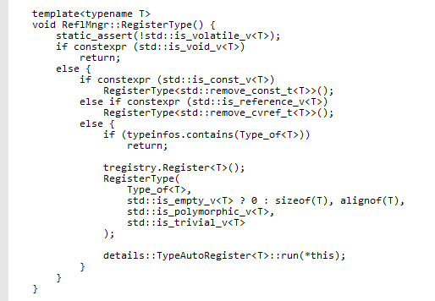
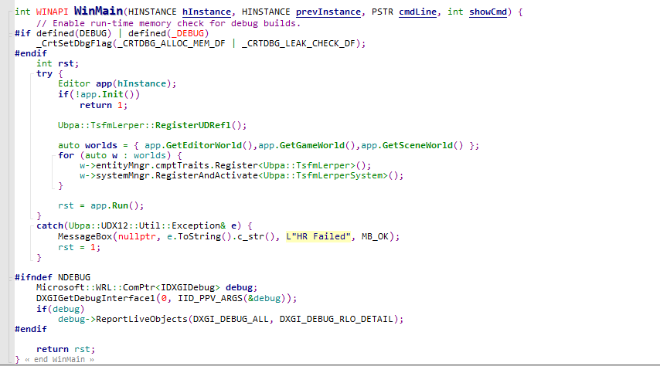
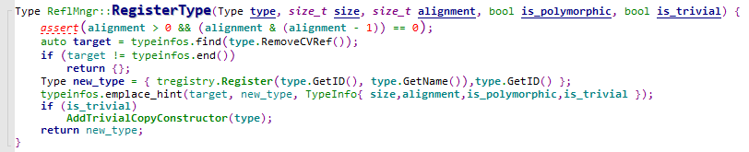
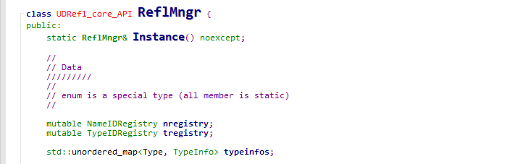
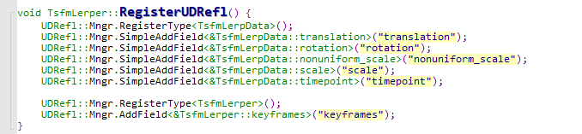
\include\UDRefl\details\ReflMngr.inl
3. 动态反射库UDRefl && UI属性绑定
参考资料：https://github.com/Ubpa/Utopia
https://github.com/Ubpa/UDRefl
ID值是什么时候产生的？
先添加keyframes的成员，静态反射应该也是一样的

Slide 5
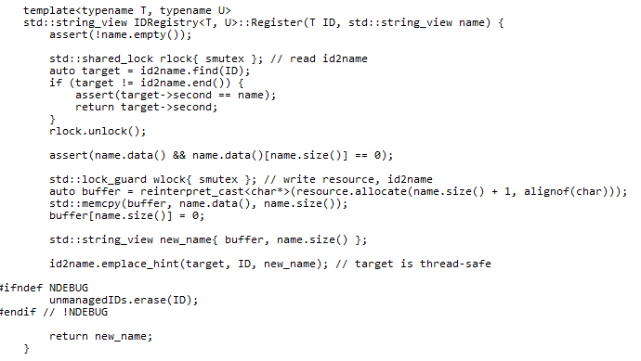
3.1 继续UDRefl--从源头开始（IDRegistry.hpp）
nameID --》name
typeID --》type
管理ID的分配（建立ID和那么之间的映射）
template<typename T, typename U>
class IDRegistry {
//略。。。
std::string_view Register(T ID, std::string_view name);
//成员
std::pmr::polymorphic_allocator<char> get_allocator() { return &resource; }
mutable std::shared_mutex smutex;
std::pmr::monotonic_buffer_resource resource;
std::pmr::unordered_map<T, std::string_view> id2name;
std::pmr::unordered_set<T> unmanagedIDs;
}；
class UDRefl_core_API NameIDRegistry : public IDRegistry<NameID, Name> {
struct Meta {
//
};
NameIDRegistry();
using IDRegistry<NameID, Name>::Register;
Name Register(Name n) { return Register(n.GetID(), n.GetView()); }
Name Nameof(NameID ID) const;
};
ID
Meta的作用的是什么？
IDRegistry
NameIDRegistry
TypeIDRegistry
问题： 为什么要有NameIDRegistry， TypeIDRegistry？？

Slide 6
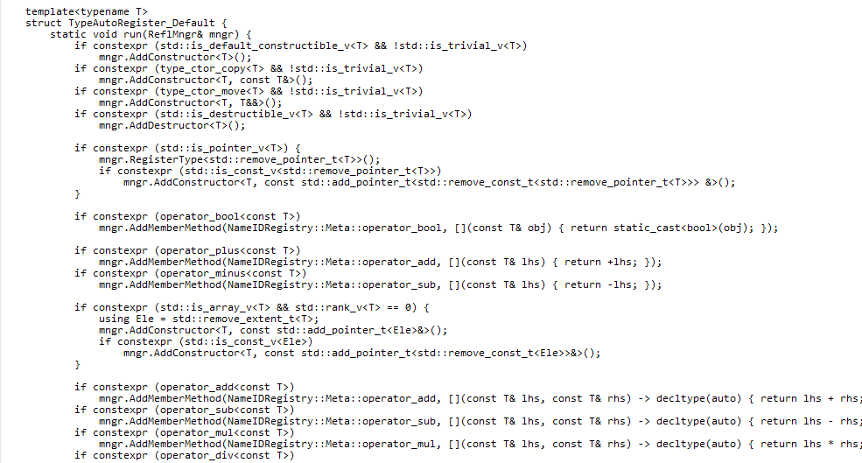
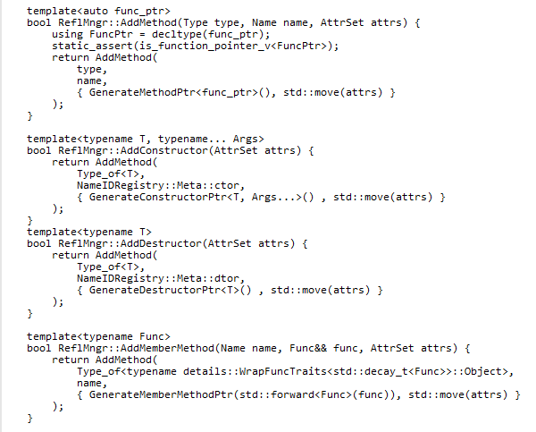
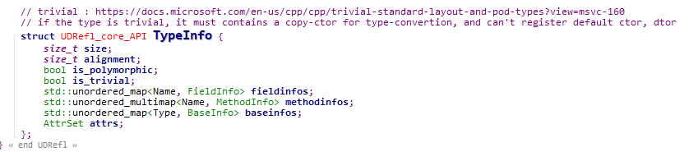
3.2 继续UDRefl
mngr.AddConstructor
mngr.AddDestructor
mngr.AddField
mngr.AddMemberMethod

Slide 7
除了默认成员，是否还可以自定义成员，如果可以，ID如何定义？？
3.3 继续UDRefl
稍微总结一下：
NameID
Add_Method
class UDRefl_core_API NameIDRegistry : public IDRegistry<NameID, Name> {
struct Meta {
//
};
NameIDRegistry();
using IDRegistry<NameID, Name>::Register;
Name Register(Name n) { return Register(n.GetID(), n.GetView()); }
Name Nameof(NameID ID) const;
};
类名
函数名
函数参数
类名
函数名
函数参数
动态反射库将信息搜集到了一起，而静态反射库则是分散在一个个新的类中
记录默认的成员名字
类名
函数名
函数参数
类名
函数名
函数参数
。
。
。
。
。
。
类名
函数名
函数参数
问题： 那这些信息是什么时候加入的，编译期 还是 运行期？？
type
typeinfo->methodinfos
typeinfos
应该是运行期加入的。
静态反射库（USRefl）则是在编译期，抓取类信息，编译生成新的类，编译完成后，在这些新的类里面就已经包含了反射信息。
动态反射应该更强大，强在哪里？又有什么弊端吗？？

Slide 8
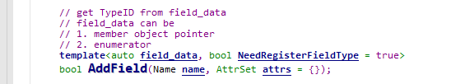
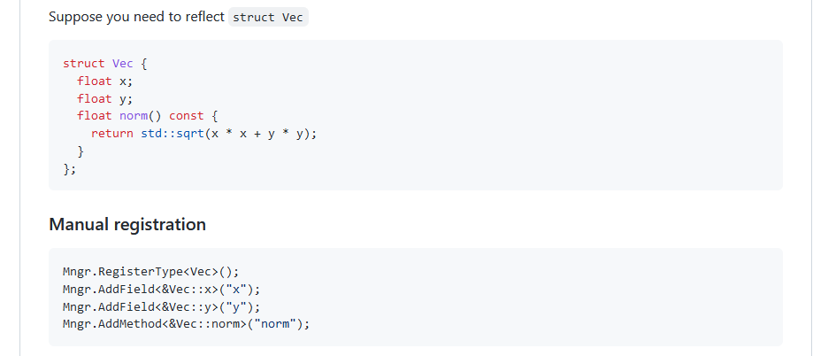
3.4 继续UDRefl --（SimpleAddFiled又做了什么？）
源码有点看不懂了，直接看应用。。。

Slide 9
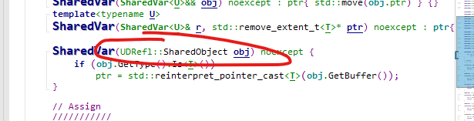
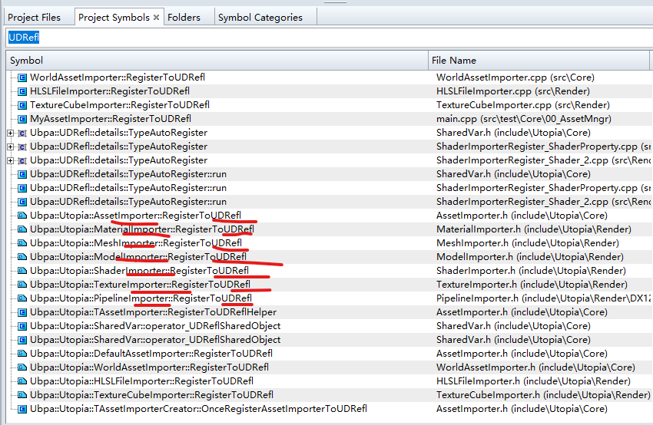

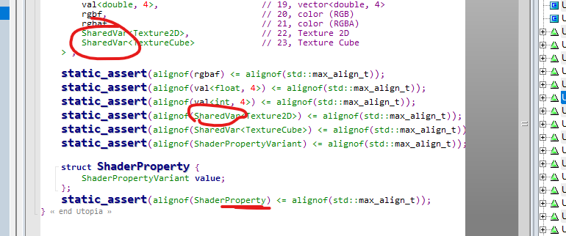
3.5 继续UDRefl -- UI属性如何绑定
没找到入口，到处看看

Slide 10
3.6 继续UDRefl -- UI属性如何绑定
先到这吧，去把Utopia编译一下，把玩一下再继续吧，卡住了。。。。
2023.03.04 23:31

Slide 11
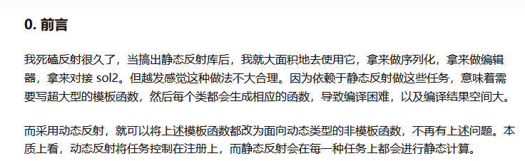
3.6 继续UDRefl –为什么使用动态反射库
原作者的解释如下：
截图自：https://zhuanlan.zhihu.com/p/337200770

